Slide 1
Mötesledning
Utbildning för andra vice distriktsguvernör

Slide 2
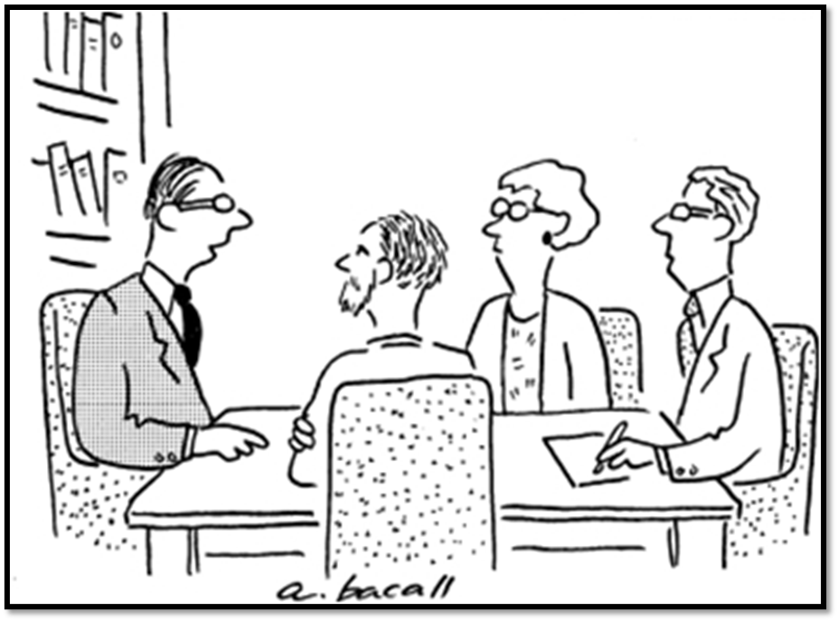
Den här månadens möte kommer att vara precis som förra månadens, men med väldigt många fler problem.
Källa: Cartoonstock.com

Slide 3
Mötesledning och andra vice distrikts-guvernören
Leda möten vid distrikts-guvernörens och första vice distriktsguvernörens frånvaro
Stödja och ge råd till klubbar som behöver förbättra sina möten

Slide 4
Sessionens mål
Förstå
Förstå betydelsen av effektiva möten
Identifiera
Identifiera vad som leder till ett effektivt möte
Använda
Använda resurser och tekniker som säkerställer effektiva möten i distrikt och klubbar

Slide 5
Faser i mötesledning
Förberedelse
Uppföljning
Genomförande

Slide 6
Mötesledarens uppgifter
INFORMERA: Ge deltagarna information
DISKUTERA/BESLUTA: Engagera deltagarna i diskussioner och beslutsprocesser
GE ERKÄNSLA: Uppmärksamma andras prestationer

Slide 7
Färdigheter som hjälper mötesledaren INFORMERA
Organisera tankar/ noteringar i förväg
Fatta dig kort och undvik onödig information
Uppmuntra till frågor/ kommentarer, men spara längre diskussioner till ett senare tillfälle
Använd goda färdigheter att presentera

Slide 8
Färdigheter som hjälper mötes-ledaren DISKUTERA/BESLUTA
Sätt upp diskussionsregler och se till att de följs
Ange tydligt vad gruppen ska diskutera/besluta
Uppmuntra alla synpunkter, men behåll fokus
Använd standardiserade mötesrutiner

Slide 9
Färdigheter som hjälper mötesledaren FÖRSTÅ
Bedöm nyligen utförda prestationer
Avsätt särskild tid enbart för erkänsla
Gör erkänslan specifik och vid rätt tidpunkt
Ge erkänsla som är meningsfull för mottagaren

Slide 10
Sessionens mål
Förstå
Förstå betydelsen av effektiva möten
Identifiera
Identifiera vad som leder till ett effektivt möte
Använda
Använda resurser och tekniker som säkerställer effektiva möten i distrikt och klubbar

